Slide 1
第7章
数理统计

Slide 2
目录 CONTENTS
01
参数估计和假设检验
02
Bootstrap方法
03
方差分析
04
回归分析
05
基于灰色模型和Bootstrap理论的大规模定制质量控制方法研究

Slide 3
参数估计和
假设检验
01

Slide 4
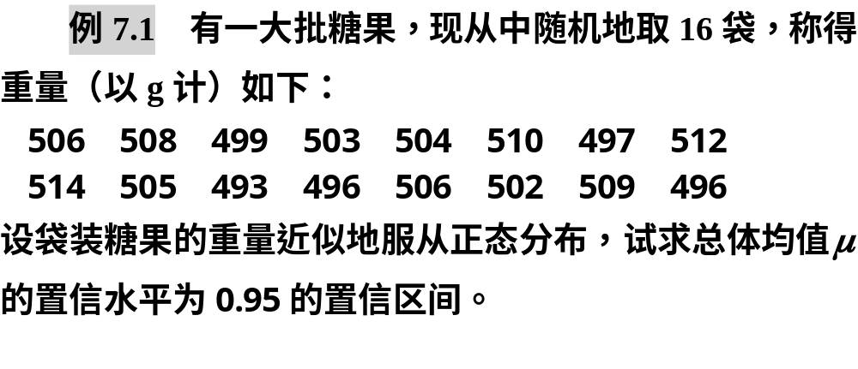
7.1.1 区间估计

Slide 5
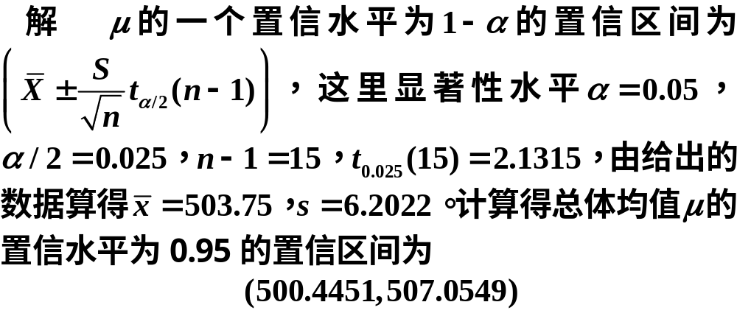

Slide 6
clc, clear
x0=[506 508 499 503 504 510 497 512
514 505 493 496 506 502 509 496]; x0=x0(:);
pd = fitdist(x0,'Normal') %对数据进行正态分布拟合
ci = paramci(pd,'Alpha',0.05) %ci的第一列是均值的置信区间
[mu,s,muci,sci] = normfit(x0,0.05) %另一种方法求置信区间

Slide 7
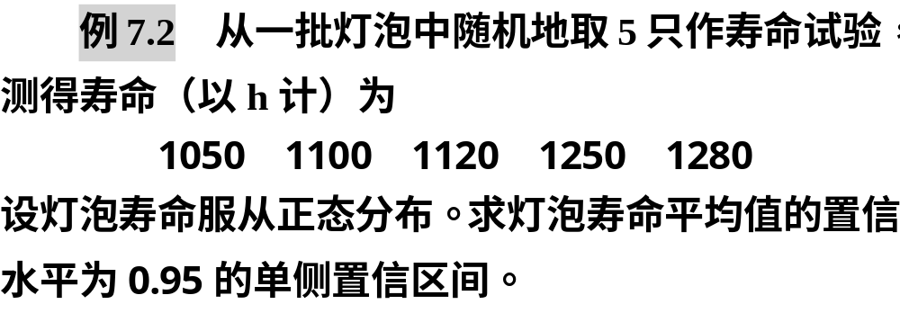

Slide 8
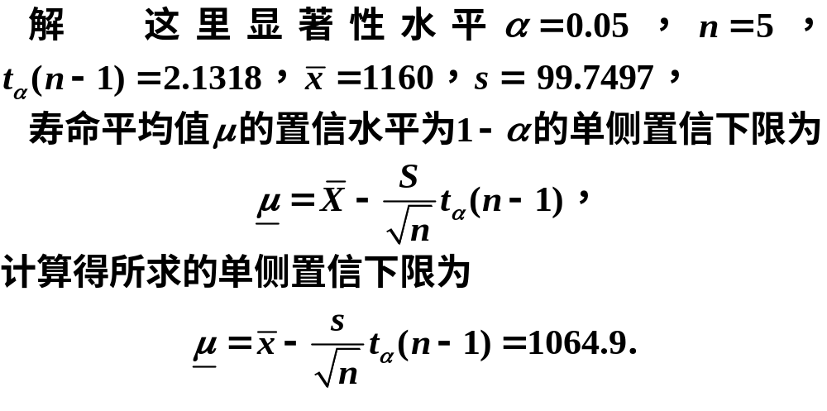

Slide 9
clc, clear
alpha=0.05; ta=tinv(1-alpha,4)
x0=[1050 1100 1120 1250 1280];
xb=mean(x0), s=std(x0), n=length(x0);
mu=xb-s/sqrt(n)*ta %计算单侧置信下限
[h,p,ci]=ttest(x0,xb,'Alpha',0.05,'Tail','right') %通过假设检验求置信区间

Slide 10
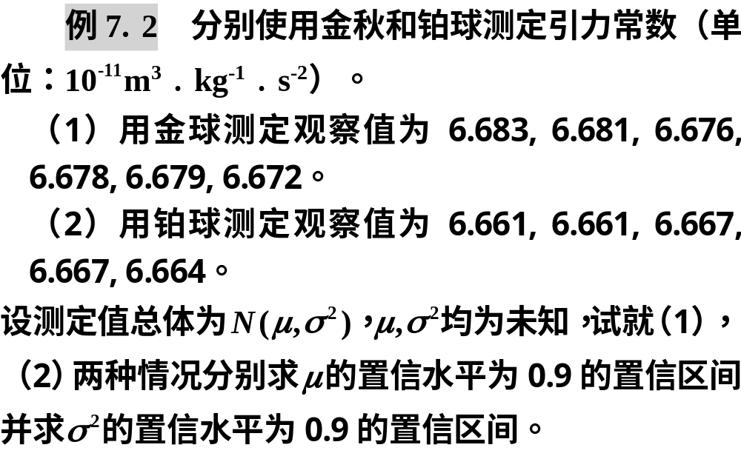

Slide 11
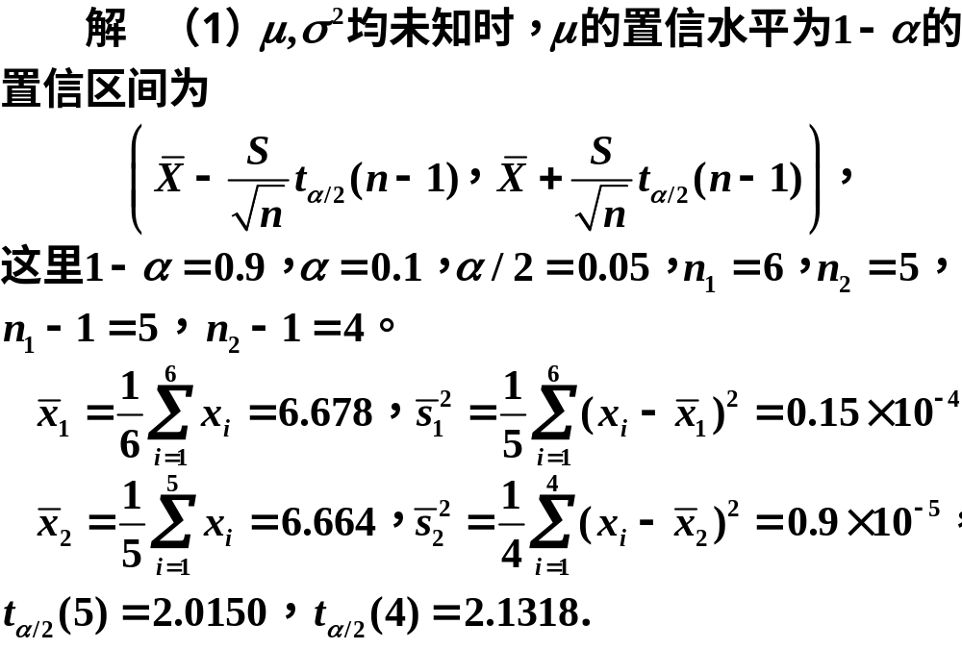

Slide 12
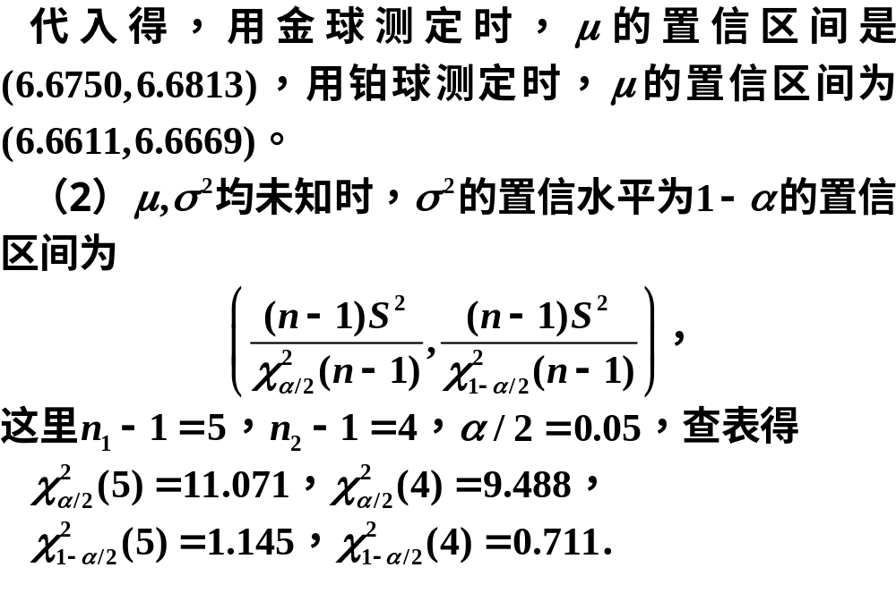

Slide 13
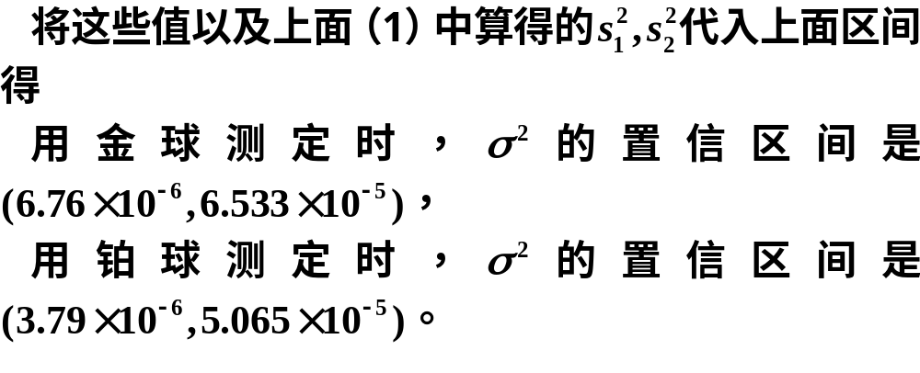

Slide 14
clc, clear
x1=[6.683, 6.681, 6.676, 6.678, 6.679, 6.672];
x2=[6.661, 6.661, 6.667, 6.667, 6.664];
[h1,p1,ci1,st1]=ttest(x1,mean(x1),'Alpha',0.1) %均值检验和区间估计
[h2,p2,ci2,st2]=ttest(x2,mean(x2),'Alpha',0.1)
[h3,p3,ci3,st3]=vartest(x1,var(x1),'Alpha',0.1) %方差检验和区间估计
[h4,p4,ci4,st4]=vartest(x2,var(x1),'Alpha',0.1)

Slide 15
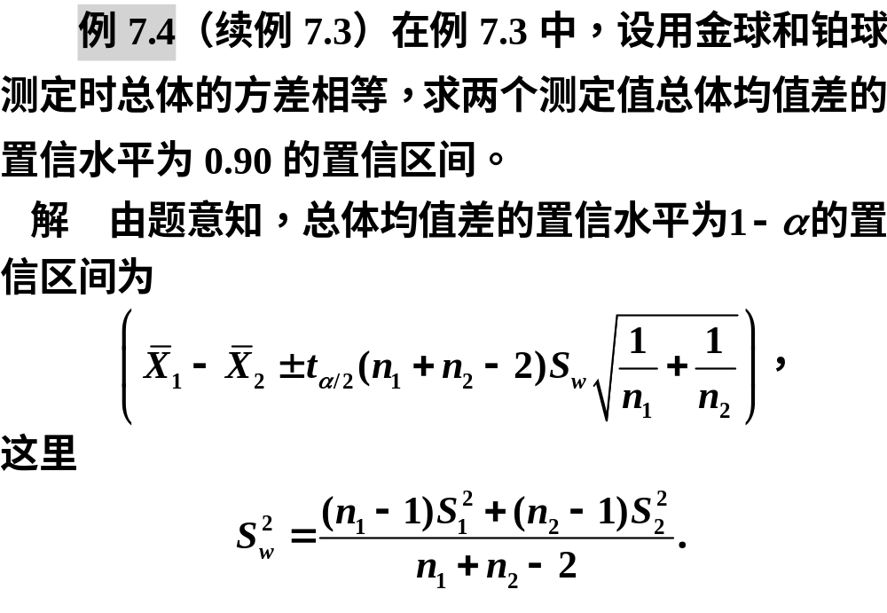

Slide 16
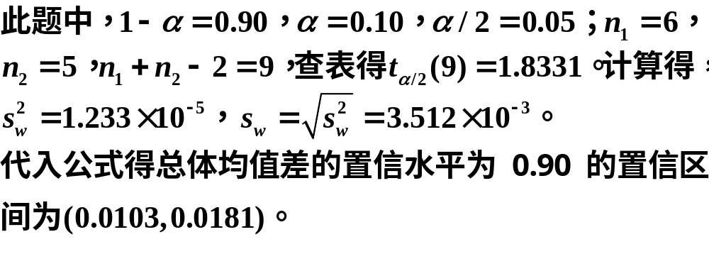

Slide 17
clc, clear
x1=[6.683, 6.681, 6.676, 6.678, 6.679, 6.672];
x2=[6.661, 6.661, 6.667, 6.667, 6.664];
[h,p,ci,st]=ttest2(x1,x2,'Alpha',0.1)

Slide 18
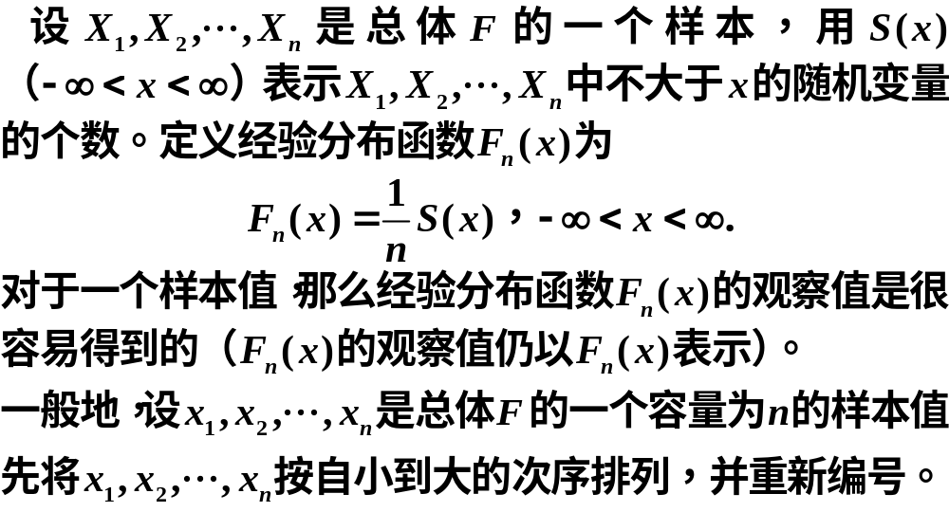
7.1.2 经验分布函数

Slide 19
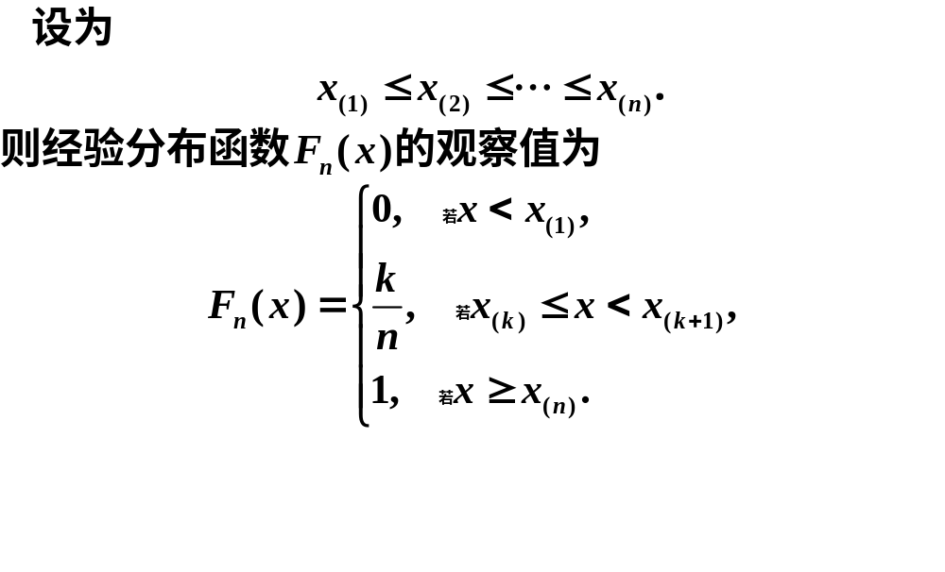

Slide 20


Slide 21
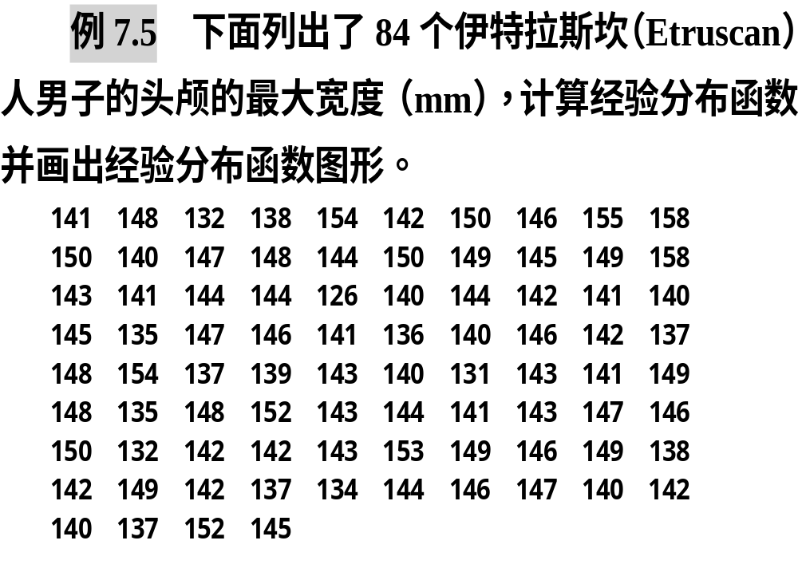

Slide 22
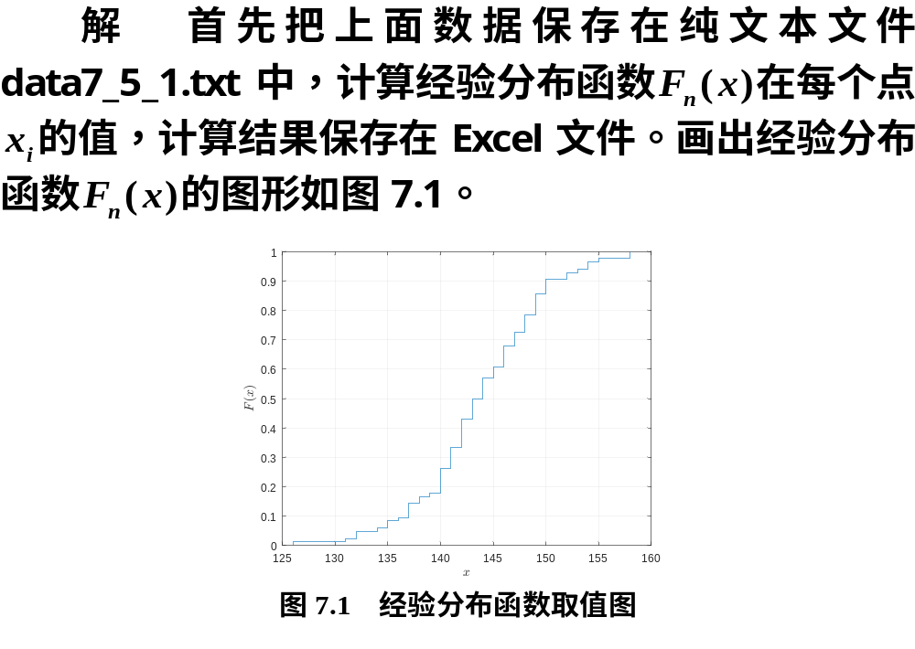

Slide 23
clc, clear, close all
a=readmatrix('data7_5_1.txt'); a=a(~isnan(a)); %去掉NaN值
[f,x]=ecdf(a) %计算经验分布函数的取值
ecdf(a) %画经验分布函数图形
grid on, xlabel('$x$','Interpreter','Latex')
ylabel('$F(x)$','Interpreter','Latex')
writematrix([x,f], 'data7_5_2.xlsx')

Slide 24

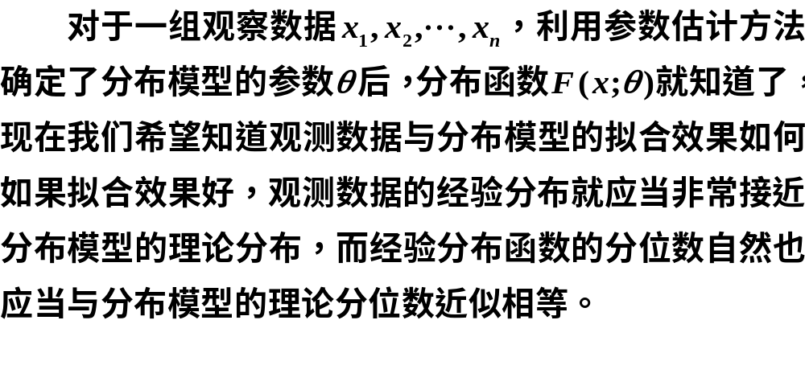
7.1.3 Q-Q图

Slide 25


Slide 26
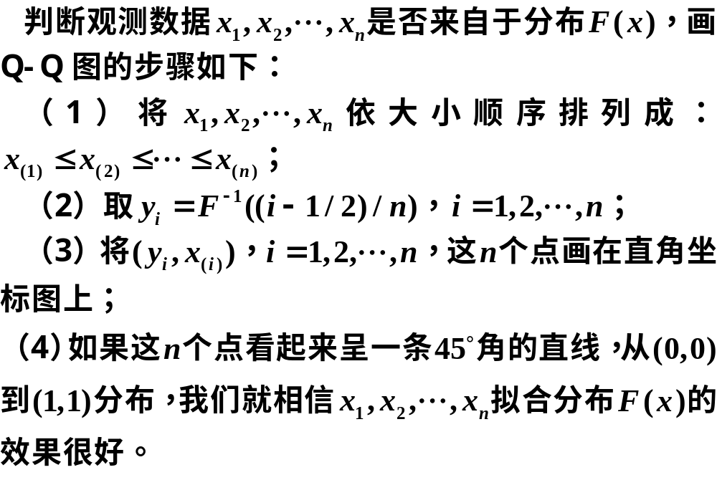

Slide 27

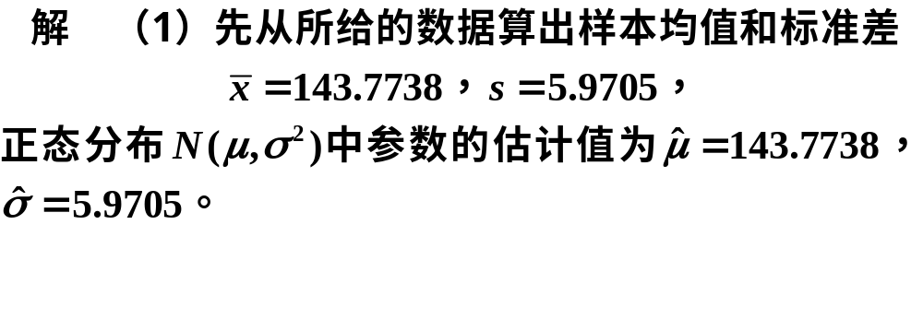

Slide 28
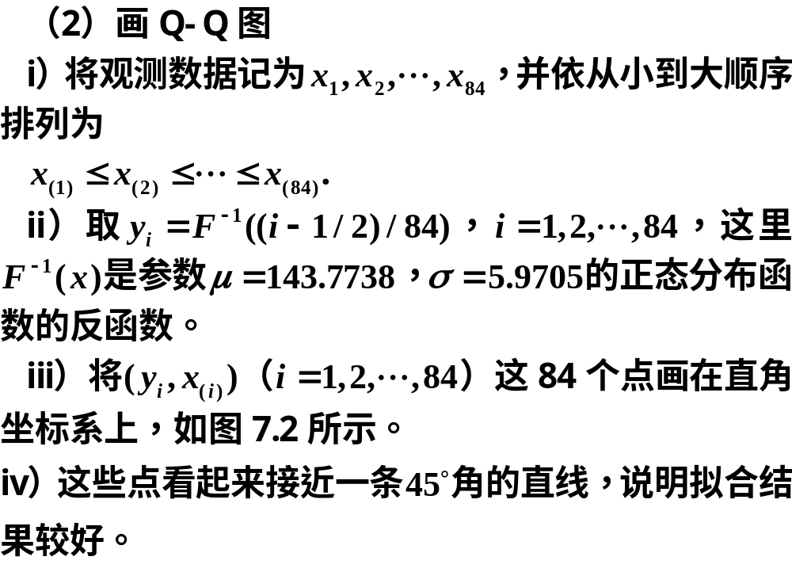

Slide 29
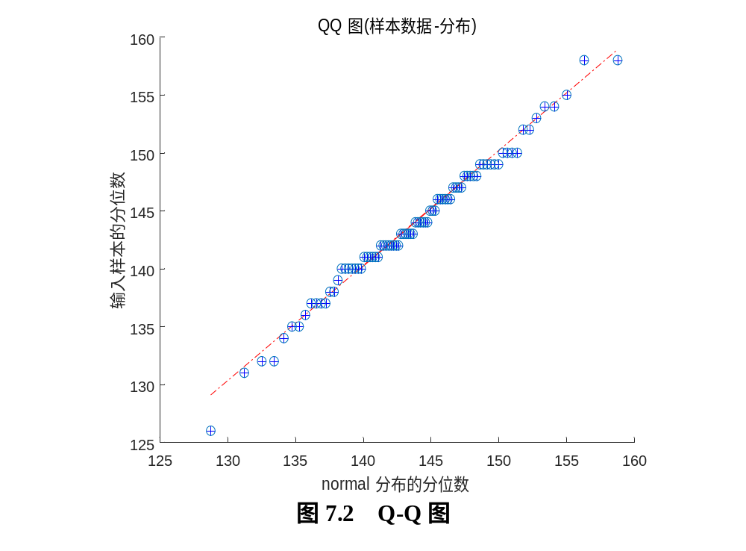

Slide 30
clc, clear, close all
a=readmatrix('data7_5_1.txt'); a=a(~isnan(a)); %去掉NaN值
pd=fitdist(a, 'Normal'), qqplot(a,pd) %Matlab工具箱直接画Q-Q图
sa=sort(a); %把a按照从小到大排列
n=length(a); pi=([1:n]-1/2)/n;
yi=norminv(pi,pd.mu,pd.sigma)'; %计算对应的yi值
hold on, plot(yi,sa,'o') %再重新描点画Q-Q图

Slide 31
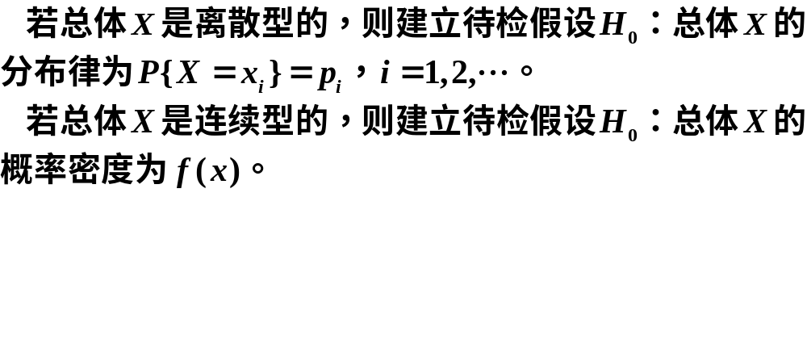
7.1.4 非参数检验
1.χ²拟合优度检验

Slide 32
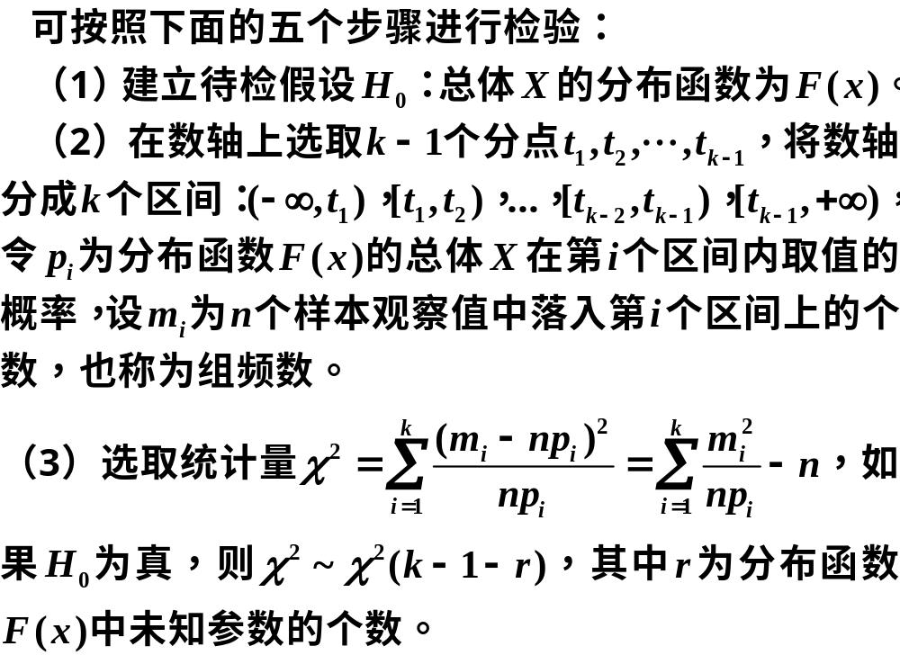

Slide 33
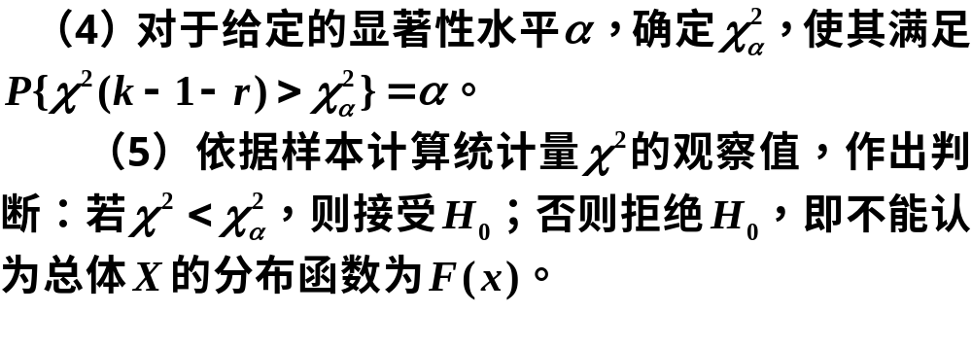

Slide 34
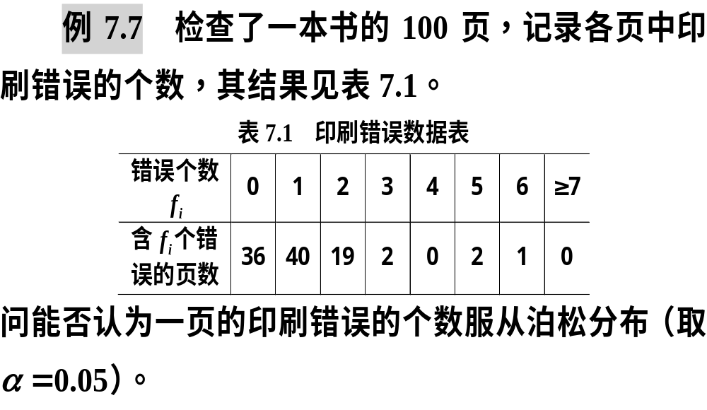

Slide 35
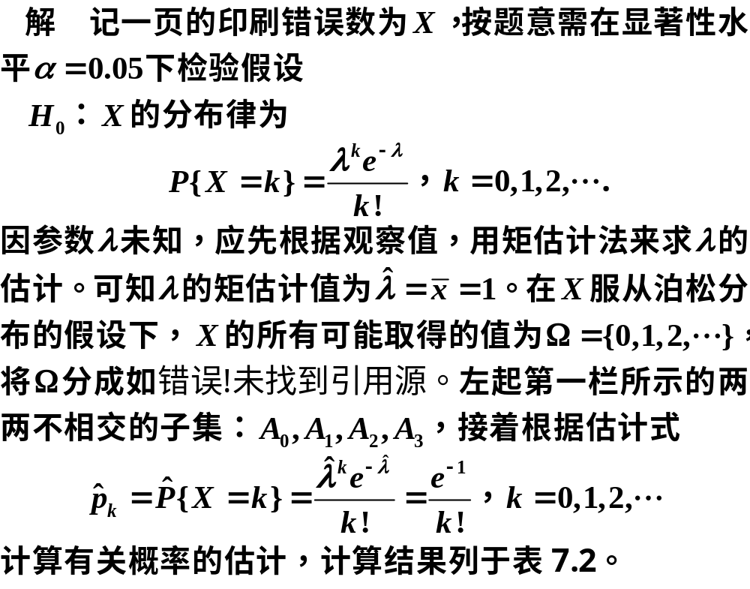

Slide 36
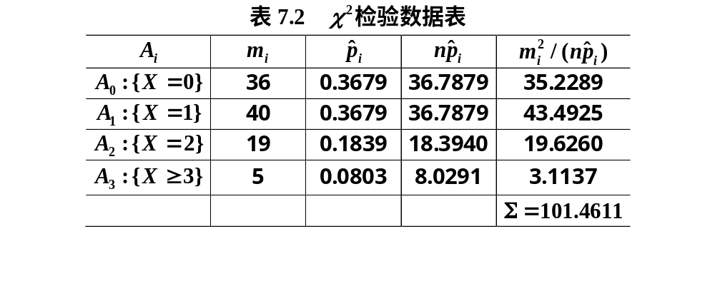

Slide 37
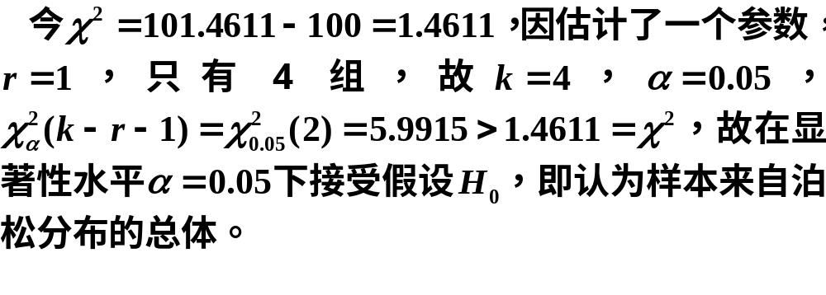

Slide 38
clc, clear, n=100;
bins=[0:7]'; mi=[36 40 19 2 0 2 1 0]';
pd = fitdist(bins,'Poisson','Frequency',mi)
expCounts = n * pdf(pd,bins) %计算期望的频数
[h,p,st] = chi2gof(bins,'Ctrs',bins,'Frequency',mi, ...
'Expected',expCounts,'NParams',1)
k2 = chi2inv(0.95, st.df) %求临界值,st.df为自由度

Slide 39
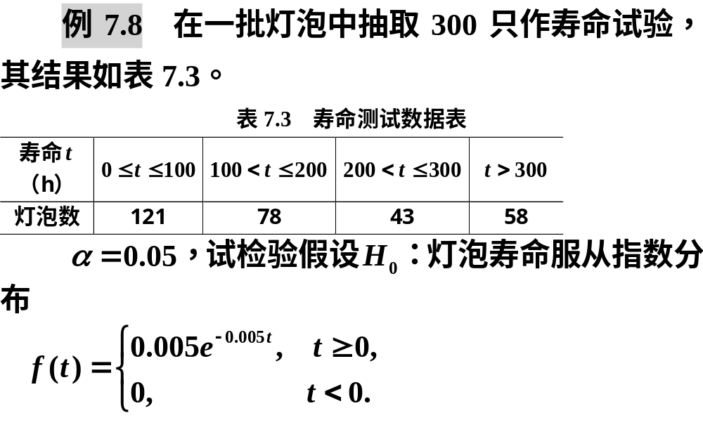

Slide 40
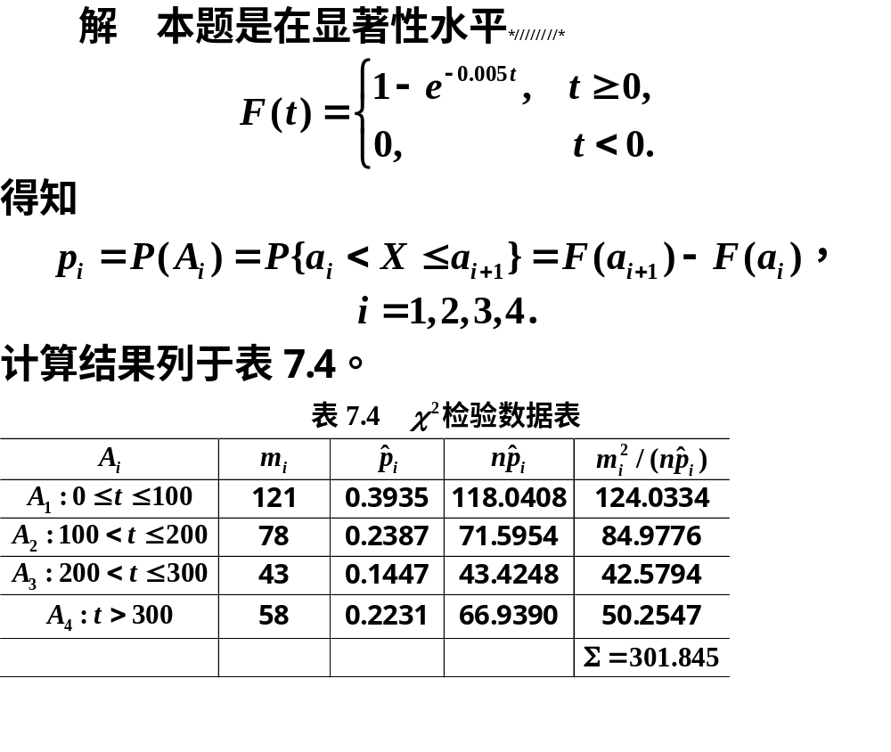

Slide 41
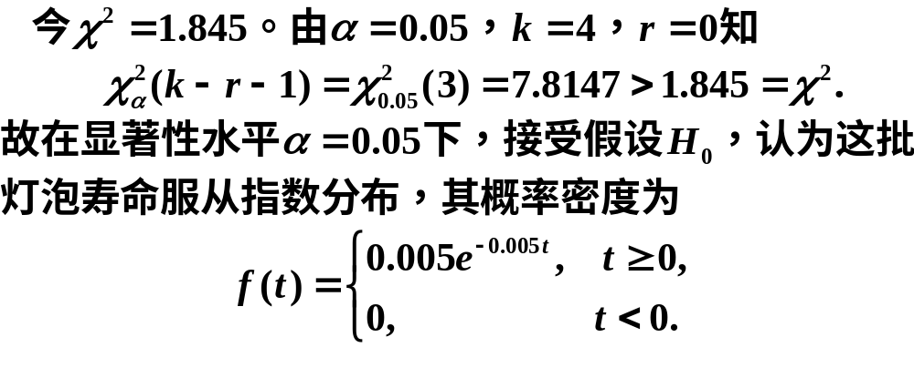

Slide 42
clc, clear
edges=[0:100:300 inf]; bins=[50 150 250 350]; %定义原始数据区域的边界和中心
mi=[121 78 43 58]; %已知观测频数
pd=makedist('exp',200) %定义指数分布
expect=sum(mi)*diff(cdf(pd, edges)) %计算期望频数
[h,p,st]=chi2gof(bins,'Edges',edges,'cdf',pd,'Frequency',mi)
k2=chi2inv(0.95,st.df) %求临界值，st.df为自由度

Slide 43
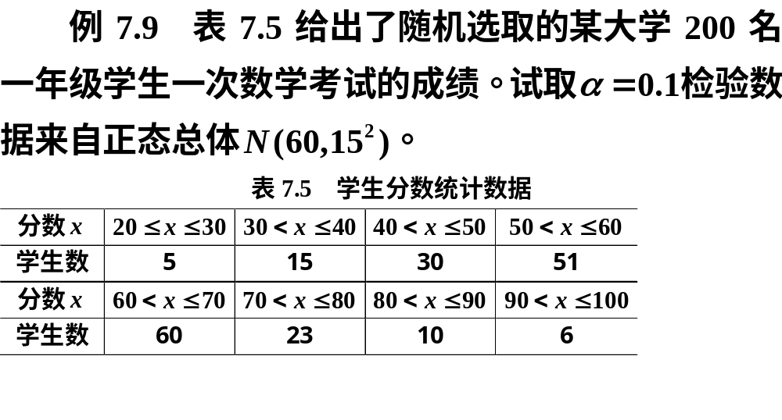

Slide 44
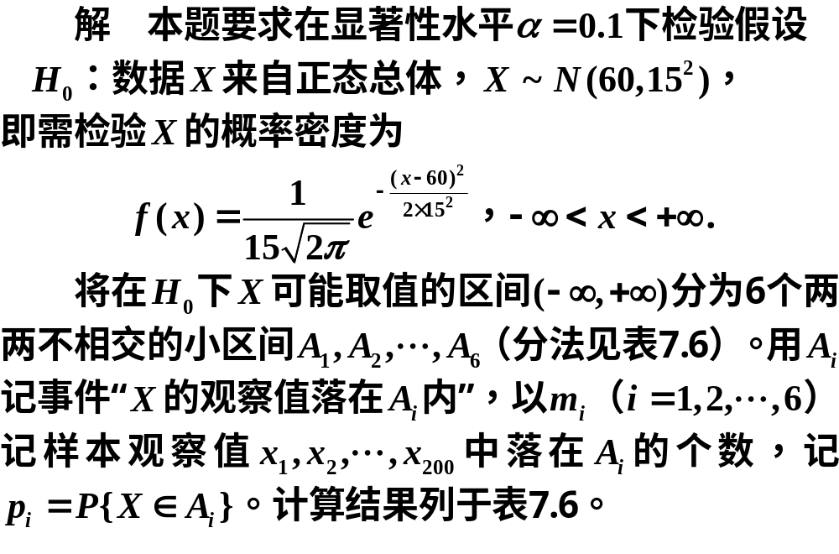

Slide 45
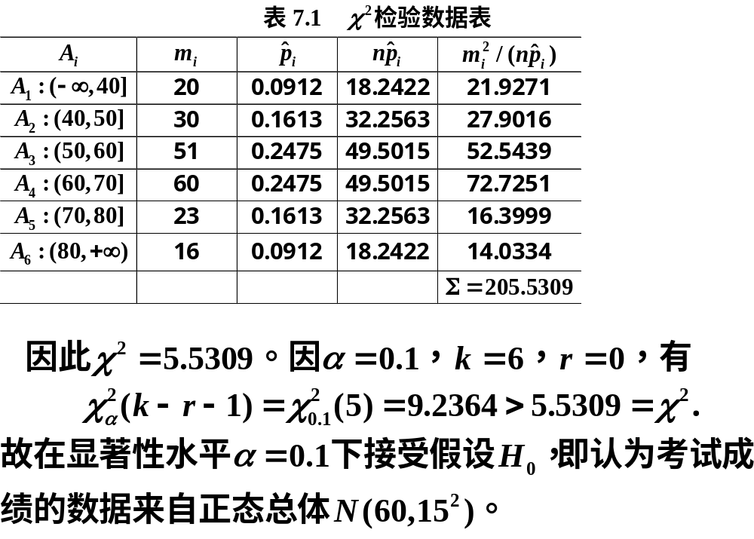

Slide 46
clc, clear, alpha=0.1;
edges=[20:10:100]; x=[25:10:95]; %原始数据区间的边界和中心
mi=[5 15 30 51 60 23 10 6];
pd=makedist('Normal','mu',60,'sigma',15) %定义正态分布
[h,p,st]=chi2gof(x,'cdf',pd,'Edges',edges,'Frequency',mi)
k2=chi2inv(1-alpha,st.df) %求临界值

Slide 47
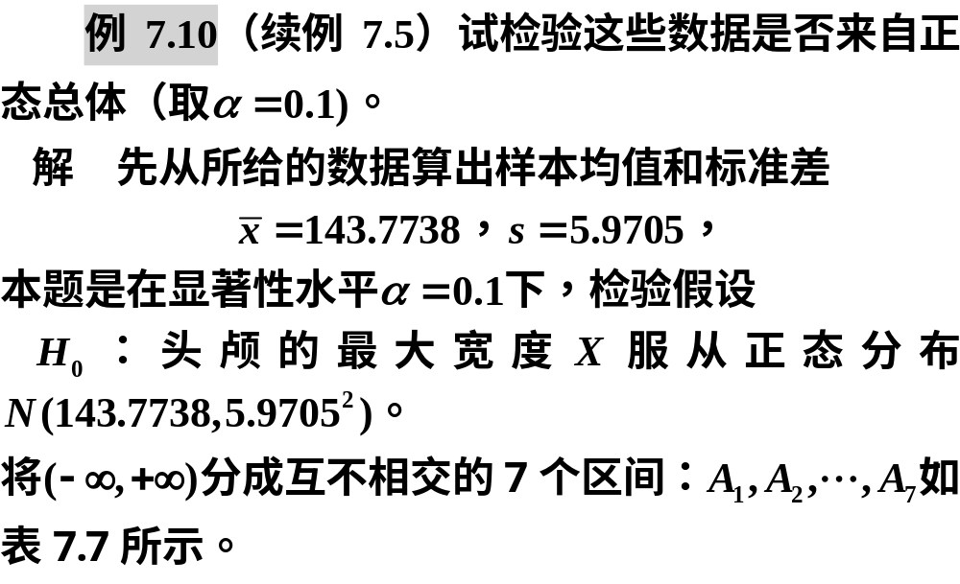

Slide 48
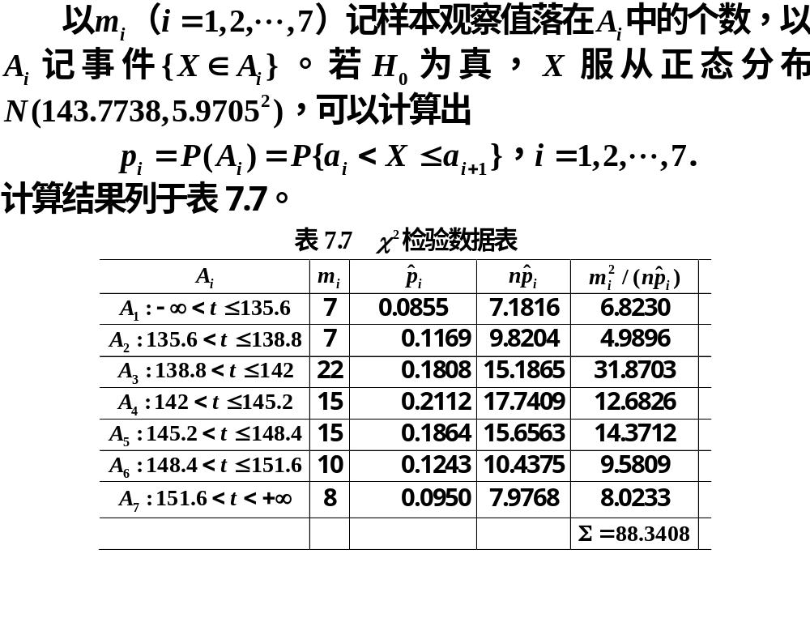

Slide 49
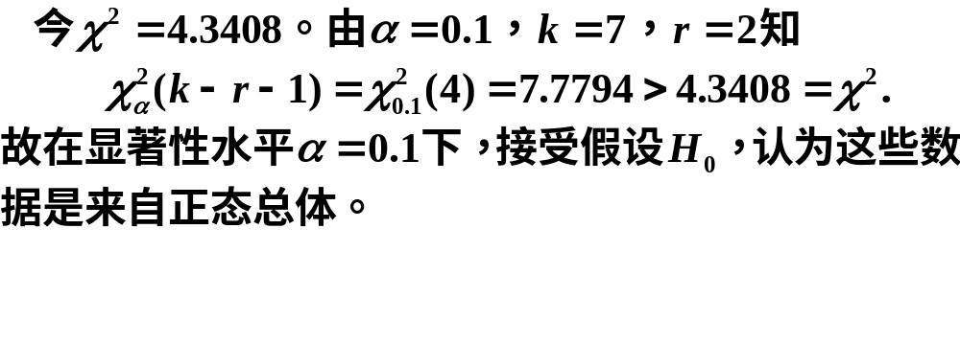

Slide 50
clc, clear, alpha=0.1;
a=readmatrix('data7_5_1.txt'); a=a(~isnan(a)); %去掉NaN值
pd=fitdist(a, 'Normal')
[h,p,st]=chi2gof(a,'cdf',pd,'NParams',2)
k2=chi2inv(1-alpha,st.df) %求临界值

Slide 51
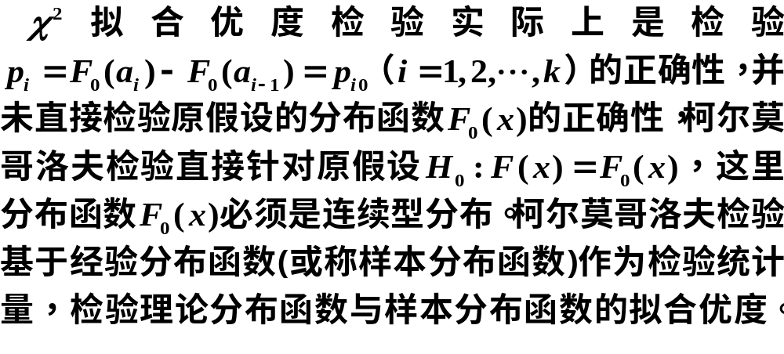
2.柯尔莫哥洛夫(Kolmogorov-Smirnov)检验

Slide 52
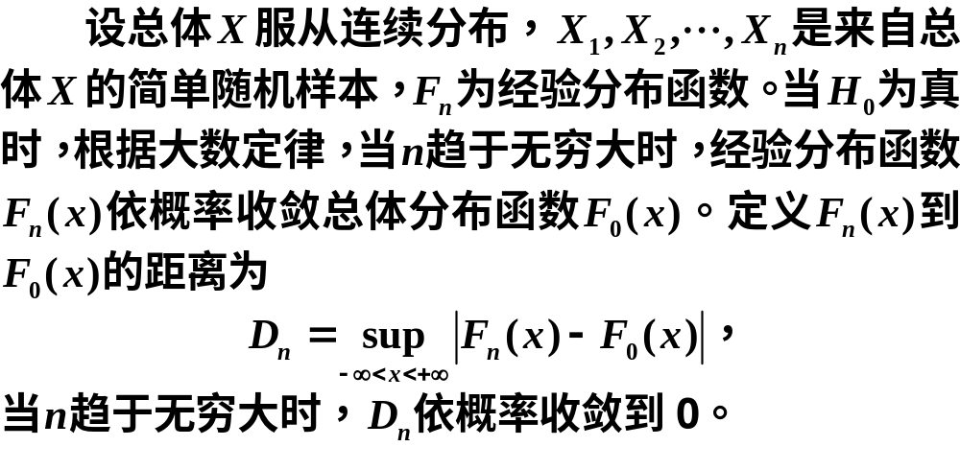

Slide 53
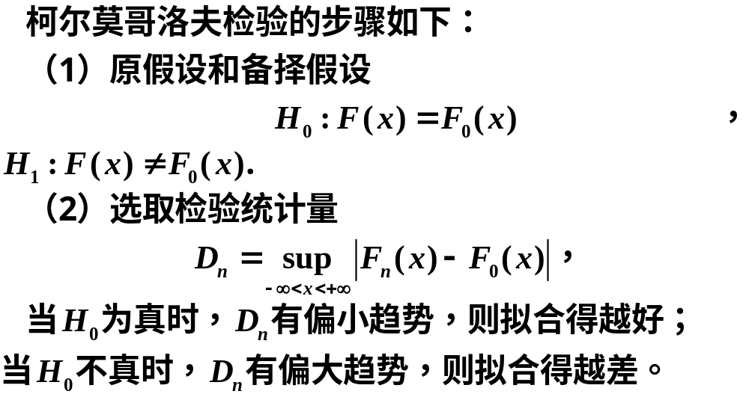

Slide 54
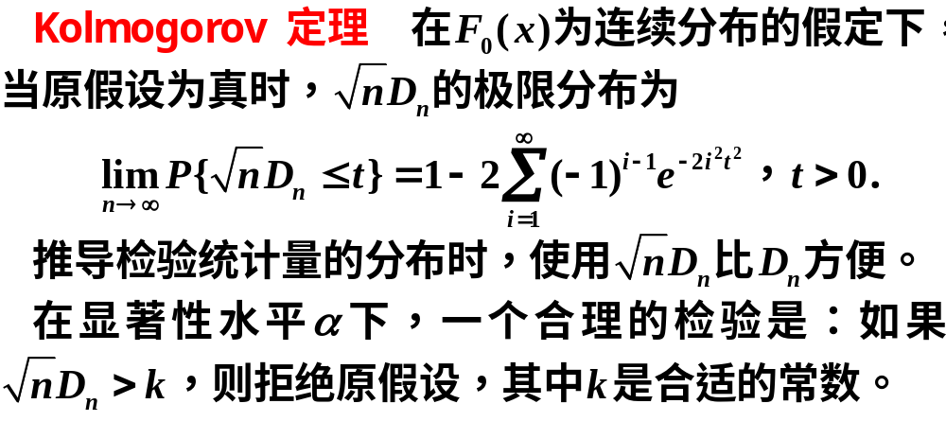

Slide 55
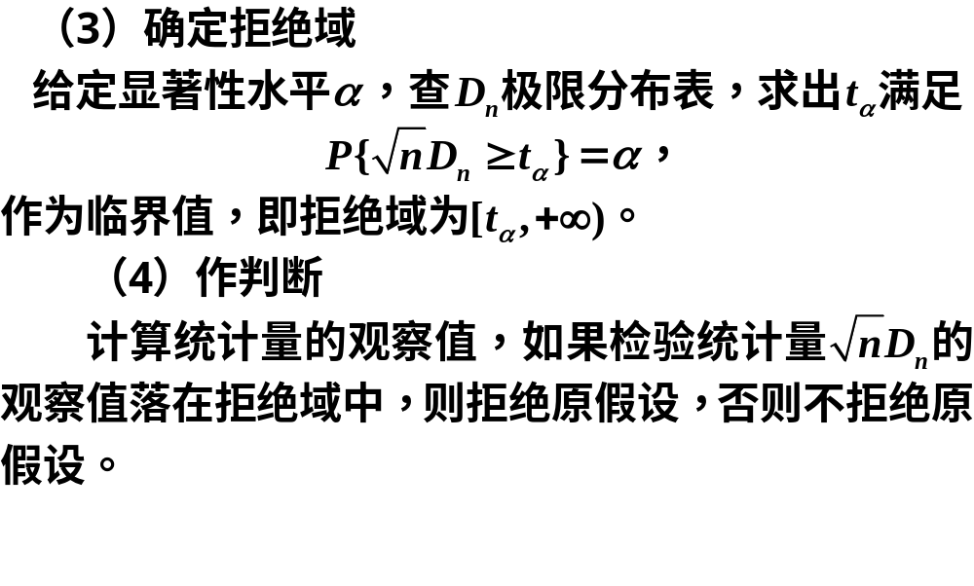

Slide 56
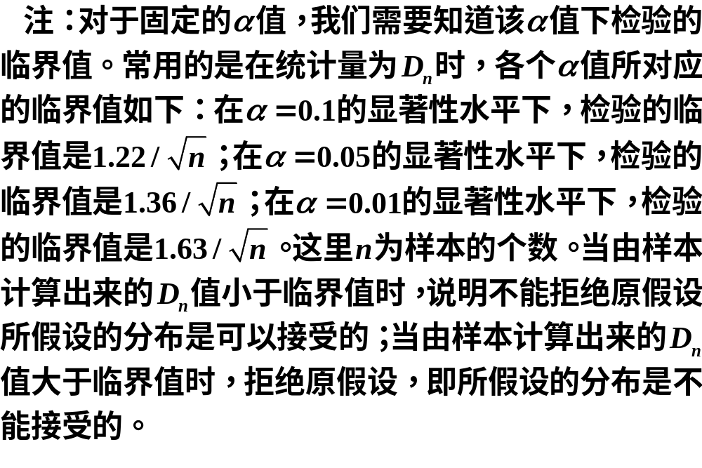

Slide 57
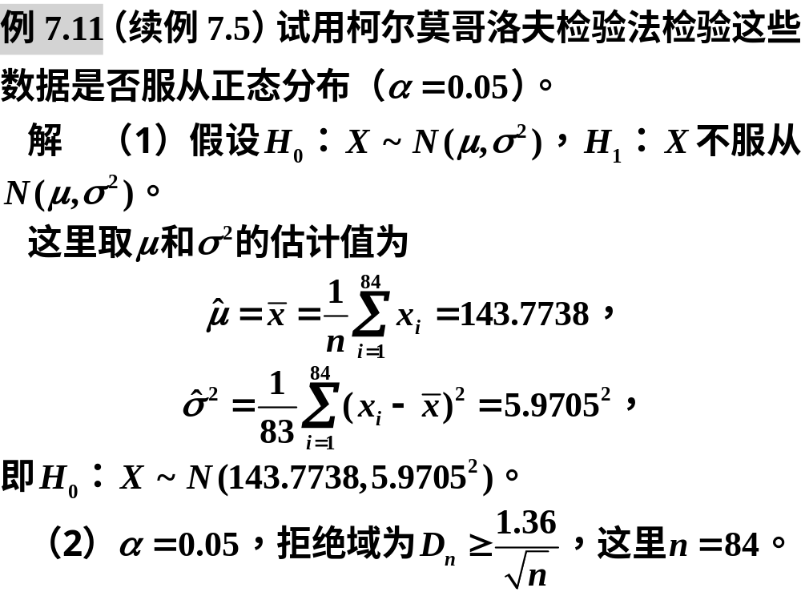

Slide 58
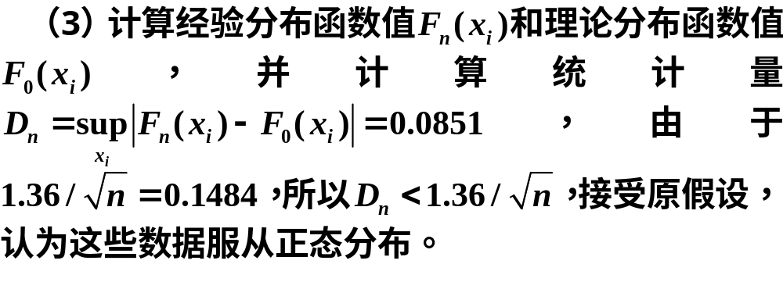

Slide 59
clc, clear
a=readmatrix('data7_5_1.txt'); a=a(~isnan(a)); %去掉NaN值
pd=fitdist(a, 'Normal')
[yn,xn]=ecdf(a); %计算经验分布函数值
y = cdf(pd, xn); %计算原假设分布函数值
Dn=max(abs(yn-y)) %计算统计量的值
LJ=1.36/sqrt(length(a)) %计算拒绝域的临界值
[h,p,st,cv]=kstest(a,'CDF',pd) %直接调用工具箱函数进行KS检验

Slide 60
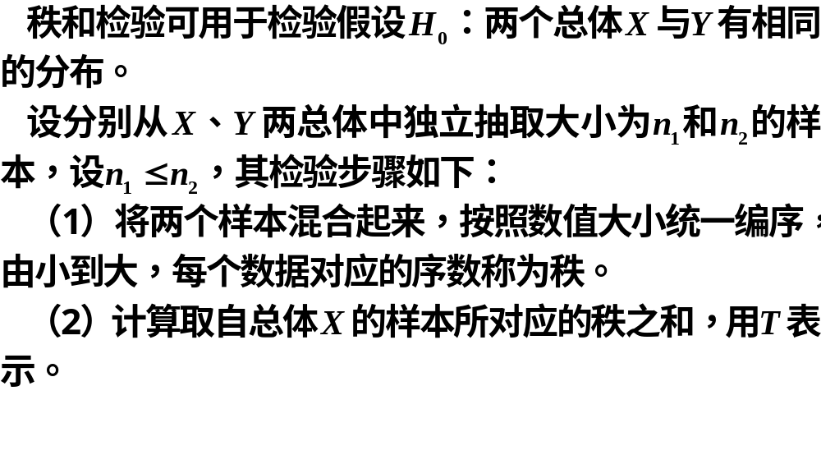
7.1.5 秩和检验

Slide 61
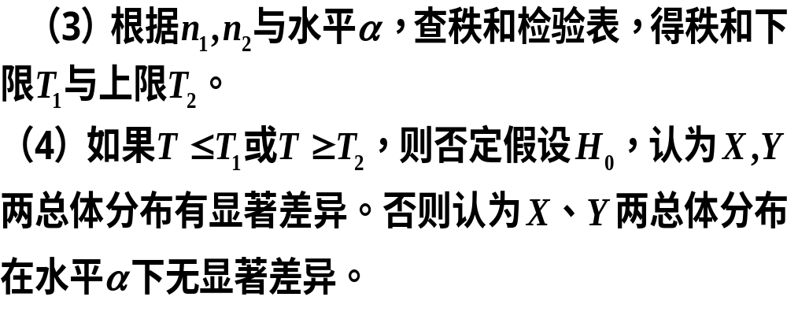

Slide 62


Slide 63
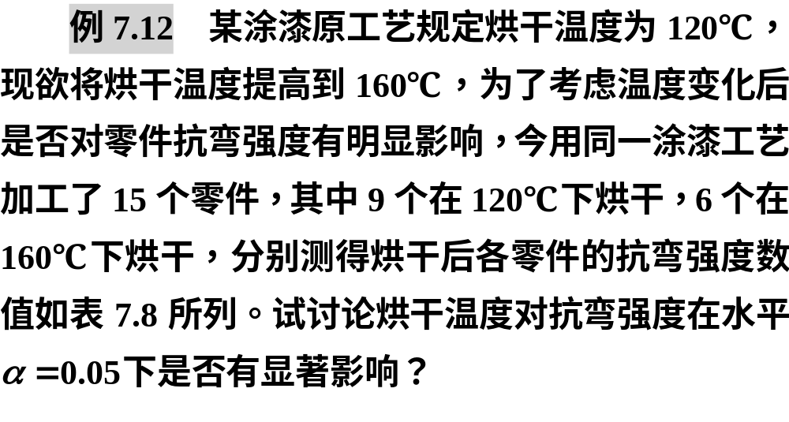
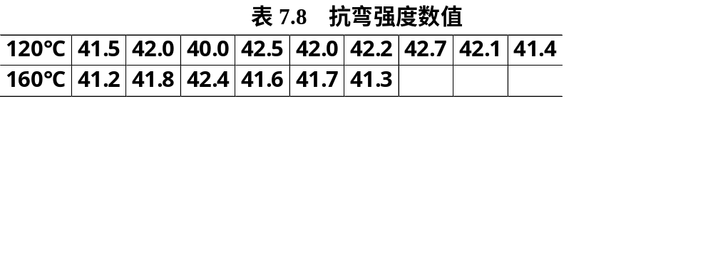

Slide 64
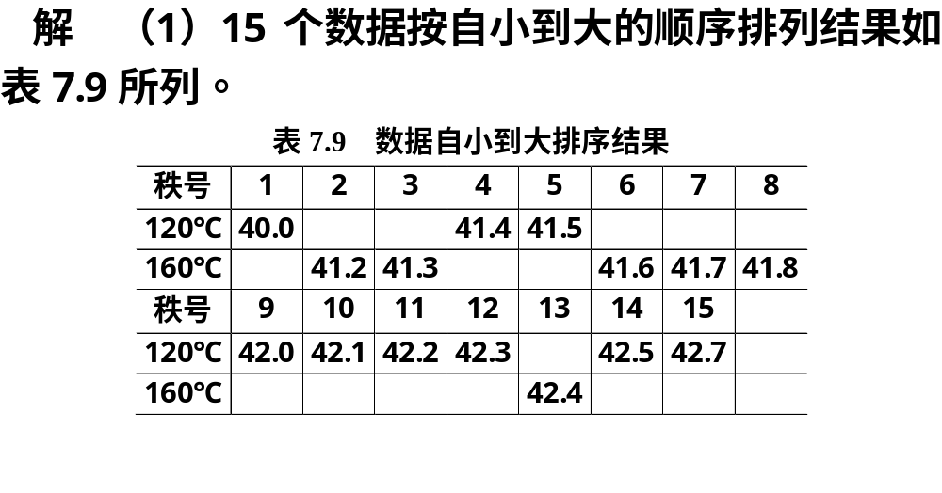

Slide 65
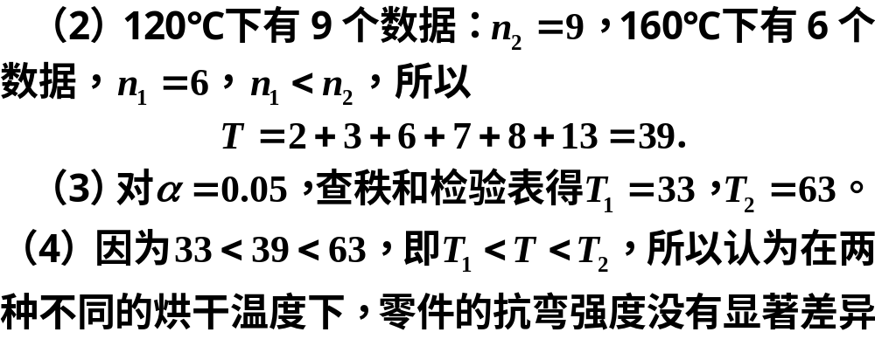

Slide 66
计算的Matlab程序如下
clc, clear
x=[41.5 42.0 40.0 42.5 42.0 42.2 42.7 42.1 41.4];
y=[41.2 41.8 42.4 41.6 41.7 41.3];
yx=[y,x]; yxr=tiedrank(yx) %计算秩
yr=sum(yxr(1:length(y))) %计算y的秩和
[p,h,s]=ranksum(y,x) %利用Matlab工具箱直接进行检验

Slide 67
Bootstrap方法
02

Slide 68
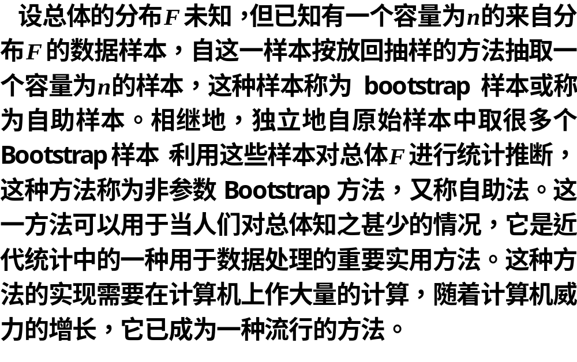
7.2.1 非参数Bootstrap方法

Slide 69

1.估计量的标准误差的Bootstrap估计

Slide 70


Slide 71


Slide 72


Slide 73


Slide 74


Slide 75


Slide 76


Slide 77


Slide 78


Slide 79
上述计算的Matlab程序如下：
clc, clear
a=[9.5 18.2 12.0 10.2 18.2
21.1 18.2 12.0 9.5 10.2
21.1 10.2 10.2 12.0 10.2
18.2 12.0 9.5 18.2 10.2
21.1 12.0 18.2 12.0 18.2
10.2 10.2 9.5 21.1 10.2
9.5 21.1 12.0 10.2 12.0
10.2 18.2 10.2 21.1 21.1
10.2 10.2 18.2 18.2 18.2
18.2 10.2 18.2 10.2 10.2];
zw=quantile(a',0.5) %求矩阵a每一行的中位数
bzc=std(zw) %计算中位数标准差的Bootstrap估计

Slide 80


Slide 81
计算的Matlab程序如下：
clc, clear, rng(1) %取确定的随机数种子进行一致性比较
a=[18.2 9.5 12.0 21.1 10.2]; %输入原始样本
b=bootstrp(1000,@(x)quantile(x,0.5),a) %计算各个bootstrap样本的中位数
c=std(b) %计算中位数标准差

Slide 82

2.估计量的均方误差的Bootstrap估计

Slide 83


Slide 84


Slide 85


Slide 86


Slide 87
clc, clear, rng(0) %取确定的随机数种子进行一致性比较
a=[136.3 136.6 135.8 135.4 134.7 135.0 134.1 143.3 147.8 ...
148.8 134.8 135.2 134.9 149.5 141.2 135.4 134.8 135.8 ...
135.0 133.7 134.4 134.9 134.8 134.5 134.3 135.2];
b=bootstrp(10000,@(x)quantile(x,0.5),a); %求各个bootstrap样本的中位数
c=mean((b-quantile(a,0.5)).^2) %求均方误差

Slide 88

3. Bootstrap置信区间

Slide 89


Slide 90


Slide 91


Slide 92


Slide 93


Slide 94
计算的Matlab程序如下：
clc, clear, rng(6) %进行一致性比较
a=[9 8 10 12 11 12 7 9 11 8 9 7 7 8 9 7 9 9 10 9 9 9 12 10 10 9 13 11 13 9];
b=bootci(10000,{@(x)[mean(x),std(x)],a},'alpha',0.1) %返回值b第一列为均值的置信区间，第二列为标准差的置信区间

Slide 95


Slide 96

7.2.2 参数Bootstrap方法

Slide 97


Slide 98


Slide 99


Slide 100


Slide 101


Slide 102


Slide 103
计算的Matlab程序如下：
clc, clear, rng(2) %进行一致性比较
a=[142.84 97.04 32.46 69.14 85.67 114.43 41.76 163.07 108.22 63.28];
eta=sqrt(mean(a.^2)) %求最大似然估计
beta=2; B=5000; alpha=0.05;
b=wblrnd(eta,beta,[B,10]); %产生服从韦布尔分布的随机数
etahat=sqrt(mean(b.^2,2)); %计算每个样本对应的最大似然估计
seta=sort(etahat); %把B个最大似然估计按照从小到大排列
k=floor(B*alpha)
se=seta(k) %提取相应位置的估计量
Rt0=exp(-(50/se)^2) %求对应的置信下限

Slide 104


Slide 105


Slide 106


Slide 107


Slide 108
计算的Matlab程序如下：
clc, clear, rng(10) %进行一致性比较
x0=[342 500 187];
theta=(x0(2)+2*x0(3))/sum(x0)/2 %计算最大似然估计
fb=[(1-theta)^2,2*theta*(1-theta),theta^2] %计算分布律
cf=cumsum(fb) %求累计分布
a=rand(1029,1000); %每一列随机数对应一个bootstrap样本
jx1=(a<=cf(1)); %1对应M出现
jx2=(a>cf(1) & a<=cf(2)); %1对应MN出现
jx3=(a>=cf(2)); %1对应N出现
x1=sum(jx1); x2=sum(jx2); x3=sum(jx3);
theta2=(x2+2*x3)/1029/2; %计算统计量theta的值
stheta=sort(theta2); %把统计量按照从小到大排序
qj=[stheta(50), stheta(950)] %提出置信区间的取值

Slide 109
03
方差分析

Slide 110


Slide 111


Slide 112


Slide 113


Slide 114


7.3.1 单因素方差分析方法

Slide 115

1.数学模型

Slide 116


Slide 117


Slide 118


Slide 119

2.统计分析

Slide 120


Slide 121


Slide 122


Slide 123


Slide 124


Slide 125

3.方差分析表

Slide 126


Slide 127


Slide 128

4. Matlab实现

Slide 129


Slide 130


Slide 131


Slide 132


Slide 133
clc, clear, close all
a=readmatrix('data7_19.txt')' %注意矩阵转置
[p,t,st]=anova1(a)
Fa=finv(0.95, t{2,3}, t{3,3}) %计算F分布的上alpha分位数

Slide 134

7.3.2 双因素方差分析方法

Slide 135

1.数学模型

Slide 136


Slide 137


Slide 138


Slide 139

2.无交互影响的双因素方差分析

Slide 140


Slide 141


Slide 142


Slide 143


Slide 144


Slide 145


Slide 146


Slide 147

3.关于交互效应的双因素方差分析

Slide 148


Slide 149


Slide 150


Slide 151


Slide 152

4. Matlab实现

Slide 153


Slide 154

clc, clear, close all
a=readmatrix('data7_20.txt')
[p,t,st]=anova2(a)

Slide 155


Slide 156


Slide 157


Slide 158


Slide 159

clc, clear, close all
a=readmatrix('data7_21.txt')' %注意矩阵转置
[p,t,st]=anova2(a,2)

Slide 160
回归分析
04

Slide 161

7.4.1多元线性回归
1.模型

Slide 162


Slide 163


Slide 164

2. 参数估计

Slide 165


Slide 166


Slide 167


Slide 168


Slide 169

3. 统计分析

Slide 170


Slide 171


Slide 172

4.回归模型的假设检验

Slide 173


Slide 174


Slide 175

5.回归系数的假设检验和区间估计

Slide 176


Slide 177

6.利用回归模型进行预测

Slide 178


Slide 179

7.4.2 多元二项式回归

Slide 180


Slide 181


Slide 182


Slide 183


Slide 184


Slide 185


Slide 186


Slide 187


Slide 188


Slide 189


Slide 190


Slide 191


Slide 192
使用regstats函数计算的Matlab程序如下：
clc, clear, close all
a = readmatrix('data7_22.txt')
Y = [a(:,2); a([1:end-1],7)]; %提取y的数据
X = [a(:,[3:5]); a([1:end-1],[8:10])];
c = regstats(Y, X) %多元线性回归诊断
beta = c.beta %提出回归系数
F = c.fstat %提出F统计量的多个相关指标
m=3; n=length(Y); %变量个数m,样本点个数n
Fa = finv(0.95, m, n-m-1) %计算上alpha分位数
T = c.tstat.t %提出4个t统计量的值
Ta = tinv(0.975, n-m-1) %计算上alpha/2分位数
X23 = X(:,[2,3]); %去掉不显著变量x1的数据
nc = regstats(Y, X23) %重新计算模型
beta2 = nc.beta %提出新的回归系数
rstool(X, Y) %使用图形界面解法求二项式回归模型

Slide 193
使用fitlm函数计算的Matlab程序如下：
clc, clear, close all
a = readmatrix('data7_22.txt')
Y = [a(:,2); a([1:end-1],7)]; %提取y的数据
X = [a(:,[3:5]); a([1:end-1],[8:10])];
md = fitlm(X, Y)
md2 = fitlm(X(:,[2,3]), Y) %重新建立模型
rstool(X, Y) %使用图形界面解法求二项式回归模型

Slide 194


Slide 195


Slide 196


Slide 197


Slide 198
clc, clear, close all
a = readmatrix('data7_23.txt');
x = a(1,:)'; y = a(2,:)';
subplot(121), plot(x, y, 'ko')
md = fitlm(x,y); %拟合线性回归模型
[yh, yhint] = predict(md, x) %求预测值及置信区间
subplot(122), plotResiduals(md, 'caseorder') %画残差图
r = y - yh; ind = find(abs(r)>=1.5) %求残差及野值编号
md2 = fitlm(x,y,'Exclude',ind) %剔除野值重新建模

Slide 199

7.4.3 非线性回归

Slide 200


Slide 201


Slide 202


Slide 203
clc, clear
a = readmatrix('data7_24.txt')
Y = [a(:,2); a([1:end-1],7)]; %提取y的数据
X = [a(:,[3:5]); a([1:end-1],[8:10])];
fun=@(beta,x) (beta(4)*x(:,2)-x(:,3)/beta(5))./(1+beta(1)*x(:,1)+...
beta(2)*x(:,2)+beta(3)*x(:,3)); %用匿名函数定义要拟合的函数
beta0=[0.1,0.05,0.02,1,2]'; %回归系数的初值
md=fitnlm(X,Y,fun,beta0) %拟合非线性回归模型
betaci=coefCI(md) %求拟合参数的置信区间
[ypred,yci]=predict(md,X) %计算y的预测值及置信区间

Slide 204


7.4.4 逐步回归

Slide 205


Slide 206


Slide 207


Slide 208


Slide 209

1.前进法

Slide 210


Slide 211


Slide 212

2.后退法

Slide 213

3.逐步回归法

Slide 214


Slide 215


Slide 216


Slide 217


Slide 218


Slide 219
clc, clear
a = readmatrix('data7_25.txt');
X = a(:,[1:end-1]); Y = a(:,end);
md0 = fitlm(X,Y) %拟合全部变量回归模型
md1 = fitlm(X,Y,'y~1+x1+x2+x4') %拟合x1,x2,x4回归模型
md2 = fitlm(X,Y,'y~1+x1+x2') %拟合x1,x2回归模型
md = stepwiselm(X, Y, 'y~1+x1+x2+x3+x4') %一步求出模型

Slide 220
基于灰色模型和Bootstrap理论的大规模定制质量控制方法研究
05

Slide 221

7.5.1引言

Slide 222


Slide 223


Slide 224


Slide 225


Slide 226


Slide 227

7.5.2基于灰色模型的大规模定制生产质量预测

Slide 228


Slide 229


Slide 230


Slide 231


Slide 232


Slide 233


Slide 234


Slide 235

7.5.3基于Bootstrap理论的过程质量分析

Slide 236

1. Bootstrap方法的数学描述

Slide 237


Slide 238


Slide 239



Slide 240


Slide 241

2.基于Bootstrap的质量控制图分析

Slide 242


Slide 243


Slide 244

7.5.4 案例分析

Slide 245


Slide 246


Slide 247


Slide 248


Slide 249


Slide 250



Slide 251


Slide 252


Slide 253

7.5.5 结论

Slide 254
计算的Matlab程序如下：
clc, clear, rng(6) %取确定的随机数种子
x0=[2.5320,2.6470,2.6290,2.5840,2.6090,2.6010,2.5280,2.5630,2.6540,2.6190];
n=length(x0);
me=quantile(x0,0.5) %计算中位数
[h,p,stat]=runstest(x0,me) %进行游程检验
x1=cumsum(x0); %求累加序列
zk=(x1(1:end-1)+x1(2:end))/2 %求累加序列的均值序列
B=[-zk', ones(size(zk'))]; yn=x0(2:end)';
ab=B\yn %拟合参数a,b
syms x(t)
x=dsolve(diff(x)+ab(1)*x==ab(2),x(0)==x0(1)); %求微分方程的符号解
xx=vpa(x,6) %显示小数格式的符号解
yuce=subs(x,t,[0:n+5]); %求累加序列的预测值
yuce=double(yuce); %把符号数转换成数值类型
yuce0=[x0(1),diff(yuce)] %求原始数据的预测值
c=std(yuce0(1:n))/std(x0) %求后验差比值c
nyuce=yuce0(n+1:end) %提取6个新的预测值

Slide 255
nyb=[x0, nyuce]; %构造新的样本数据
nnyb=reshape(nyb,[4,4])
mu=mean(nnyb) %分别求4个子样本的均值
jc=range(nnyb) %分别求4个子样本的极差
writematrix([nnyb;mu;jc], 'hb.xlsx') %把数据写到Excel文件中，便于做表使用
b=rand(4,1000); %产生4行1000列的随机数矩阵
h=floor(b*length(nyb))+1; %把随机数映射为编号(每列对应bootstrap样本编号)
bb=repmat(nyb',1,1000); bb=bb(h); %对新序列进行重复抽样
mmu=mean(bb); mjc=range(bb); %计算1000个子样本的均值和极差
smu=sort(mmu); sjc=sort(mjc); %把均值和极差按照从小到大的次序排列
alpha=0.0027; k1=floor(1000*alpha/2), k2=floor(1000*(1-alpha/2))
mqj=[smu(k1), smu(k2)] %显示均值的置信区间
jqj=[sjc(k1), sjc(k2)] %显示极差的置信区间
subplot(1,2,1), plot(mu,'*-'), hold on, plot([1,4],[mqj(1),mqj(1)])
plot([1,4],[mqj(2),mqj(2)]), ylabel('样本均值')
subplot(1,2,2), plot(jc,'*-'), hold on, plot([1,4],[jqj(1),jqj(1)]),
plot([1,4],[jqj(2),jqj(2)]), ylabel('极差')

